Slide 1

正比例的意义
苏教版六年级下册第六单元《正比例和反比例》

Slide 2
游戏：跟同桌玩剪刀、石头、布的游 戏，每赢一次得5分，计时20秒。
赢的次数变化，得分也随着变化，
赢的次数和得分就是两种相关联的量。

Slide 3





比一比，这四个材料中的两种量是相关联的量吗？
一种量变化，另一种量也随着变化，我们就说这两种量是两种相关联的量。

Slide 4
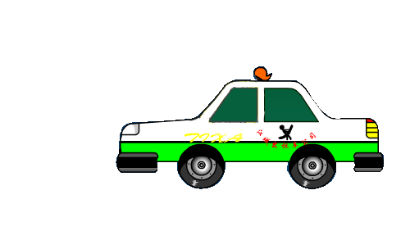

一辆汽车在公路上行驶，行驶的
时间和路程如下表：
时间/时
1
2
3
4
5
6
7
…
路程/千米
80
160
240
320
400
480
560
…

Slide 5
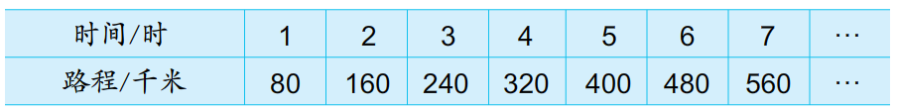
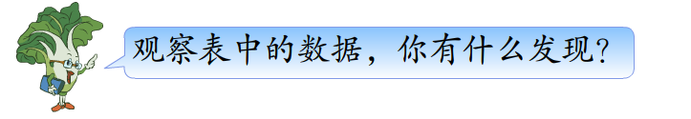
仔细观察表中的数据，你有什么发现？
时间变化，路程也随着变化。
时间扩大，路程随着扩大；
时间缩小，路程也随着缩小．
时间和路程是
两种相关联的量

Slide 6
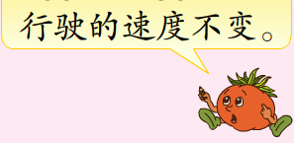
写出几组路程和相对应时间的比，并求出比值。你发现了什么？
80
＝80
160
240
＝80
＝80
……
1
2
3
比值80表示什么？

Slide 7
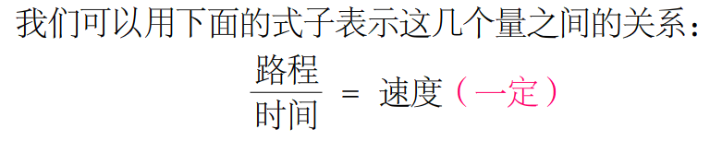
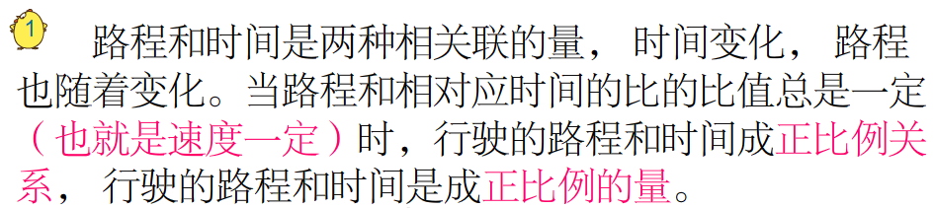
路程
=速度
（一定）
时间

Slide 8
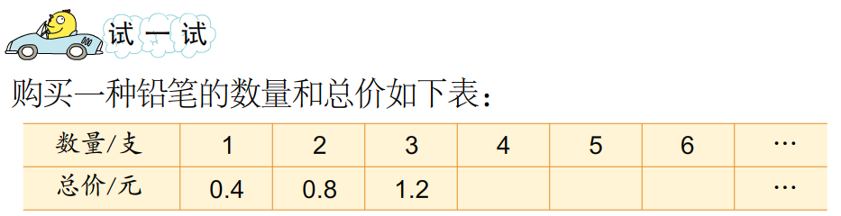
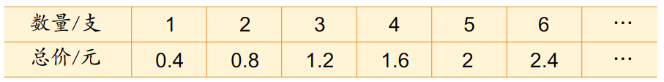
总价是随着数量的变化而变化的。
数量扩大，总价随着扩大；数量缩小，总价也随着缩小。

Slide 9
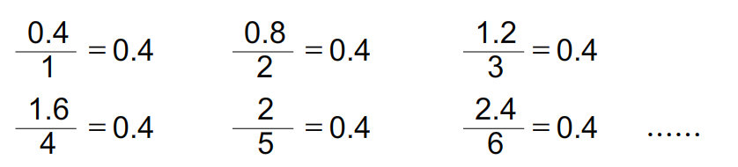
比值相等。

Slide 10
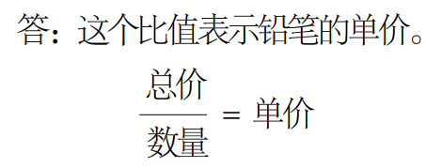
（一定）

Slide 13
总结
1、两种相关联的量， 一种量变化，另一种量也随着变化。
2、这两种量中相对应的两个数的比值（也就是商）一定。这两种量就叫作成正比例的量，它们的关系叫作成正比例关系。

Slide 14
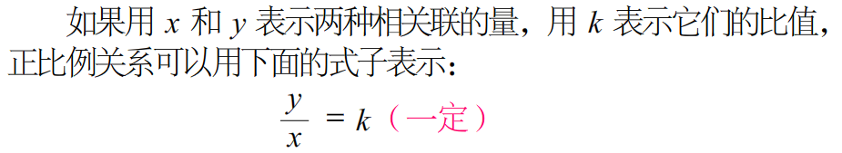

Slide 15

生活中还有哪些成正比例的量？你能举例说一说吗？
工作总量
工作时间
=工作效率（一定）
图上距离
实际距离
=比例尺（一定）

Slide 16
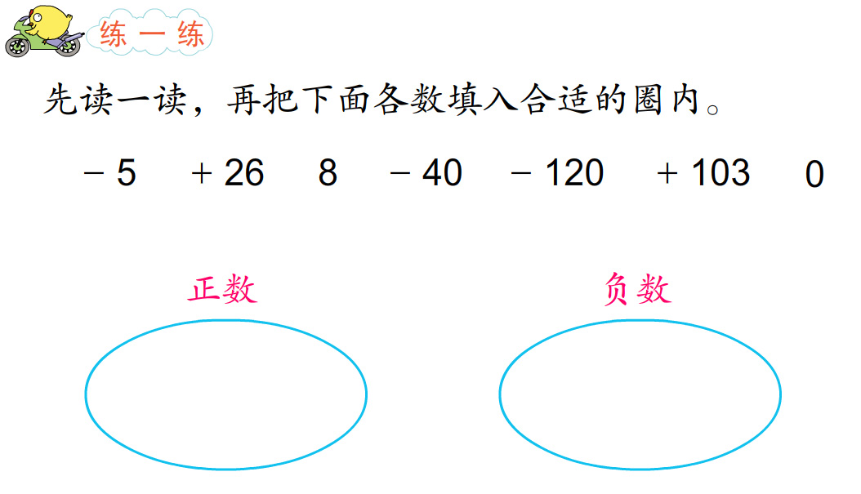

1. 张师傅生产零件的情况如下表：
（1）写出几组相对应的生产零件数量和时间的比，比较比值的大小。
（2）生产零件的数量和时间成正比例吗？ 为什么？

Slide 17
1. 张师傅生产零件的情况如下表：
（1）写出几组相对应的生产零件数量和时间的比，比较比值的大小。
比值相等
……

Slide 18

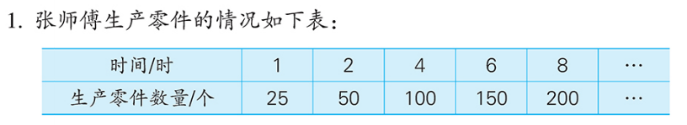
（2） 生产零件的数量和时间成正比例吗？ 为什么？
答：生产零件的数量和时间成正比例，因为它们的比值是一定的。

Slide 19
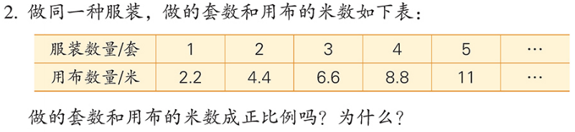
2.2
4.4
6.6
8.8
＝2.2
＝2.2
＝2.2
＝2.2
……
1
2
3
4
用布的米数
服装的套数
=一套衣服用布的米数（一定）
答：做的套数和用布的米数成正比例。因为它们的比值是一定的。

Slide 20
练习十
1、六年级各班订阅《趣味数学》杂志的情况如下表：
班级 | 一班 | 二班 | 三班 | 四班 | 五班
订阅数量/份 | 6 | 8 | 12 | 10 | 9
总价/元 | 180 | 240 | 360 | 300 | 270
订阅《趣味数学》的总价和数量成正比例吗？为什么？
=30
=30
=30
=30
=30
答：订阅《趣味数学》的总价和数量成正比例，因为它们的比值一定。

Slide 21

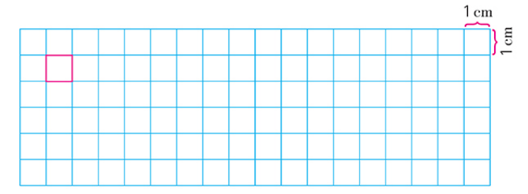
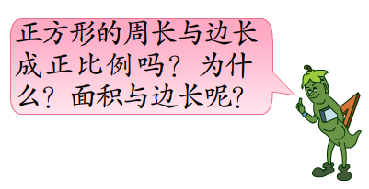
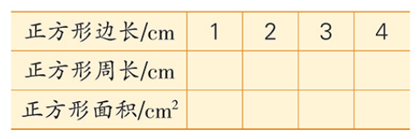
练习十

Slide 22
要求：
（1）想一想：将图中的正方形按怎样的比例放大，放大后的正方形边长各是几厘米。
（2）画一画：在练习纸上画出放大后的图形。
（3）算一算：算出每个图形的周长和面积，并填在表中。
（4）看一看：比较数据，表里哪个量与边长成正比例？说说判断的理由。

Slide 23
练习十
4
8
12
16
1
4
9
16

Slide 24
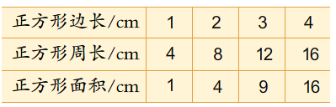
周长
因为：
=4（一定）
边长
所以：正方形周长和边长成正比例。

Slide 25
1 :1=1
4 :2=2
9:3=3
16:4=4
面积
因为：
=边长（不一定）
边长
所以：正方形面积和边长不成正比例。

Slide 27
